Slide 1
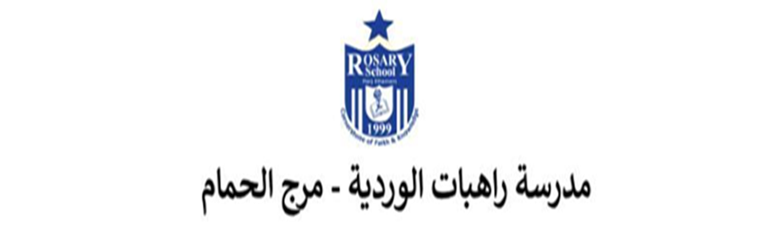
شرحُ قصيدةِ: أرختْ عمَّانُ جدائلَها
للشَّاعر (حيدر محمود)
الصَّفَّ السَّابع الْأَساسِيُّ

Slide 2
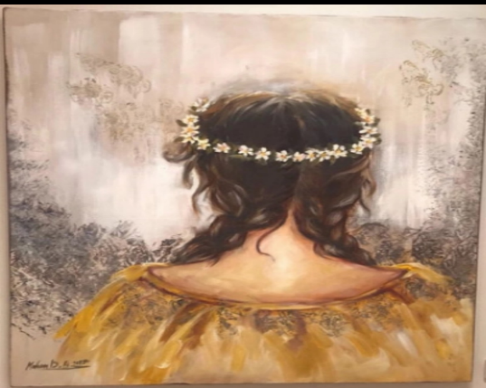
البيتُ الأوَّل :
أرختْ عمّان جدائلها فوق الكتفينِ
فاهتزّ المجدُ وقبّلها بينَ الْعينيْنِ
المعاني : أرخت : أنزلتْ ألقتْ إلى الوراءِ.
اهتزّ : تحرَّكَ
جدائل : جمعٌ ، مفرده: جديلةٌ، وهي الضفيرةُ ( الشَّعرُ المنسوجُ بعضُه على بعضٍ)
الشّرح : يتحدَّثُ الشَّاعرُ عن مدينةِ عمَّانَ واصفًا جمالها عندما صورها بفتاةٍ جميلةٍ تلقي شعرَها على كتفيها، وصوَّرَ المجدَ والدًا لها، عندما رأها قامَ وقبَّلها على جبينها .
الصُّورُالفنيَّةُ: 1.شبّه الشَّاعرُ عمّان بالفتاةِ الجميلةِ التي تُلقي شعرها على كتفيها .
2.شبَّه الشَّاعرُ المجدَ بالإنسان الذي انتفضَ وتحرَّكَ متأثرًا بجمالها، ثم قبَّلها على جبينها .

Slide 3
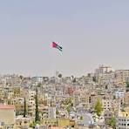
البيتُ الثَّاني : باركْ يا مجدُ منازلَها والأحبابا
وازرعْ بالوردِ مداخلَها بابًا بابًا
الشرح: يطلبُ الشَّاعرُ إلى المجدِ أن يدعو بالبركةِ لمدينةِ عمّان ومنازلَها وأهلها، ويأمرُهُ أنْ يزرعَ مداخلَها بالورودِ.
صوَّرَ المجدَ إنسانًا يُوجَّهُ إليه طلبٌ.
الأساليب : بارك، ازرع، أسلوبا أمر ، يا مجدُ: أسلوب نداء. بابا بابا : توكيد لفظي
الورد دلالة على: الحبِّ والسَّلامِ والجمالِ.

Slide 4


Slide 5
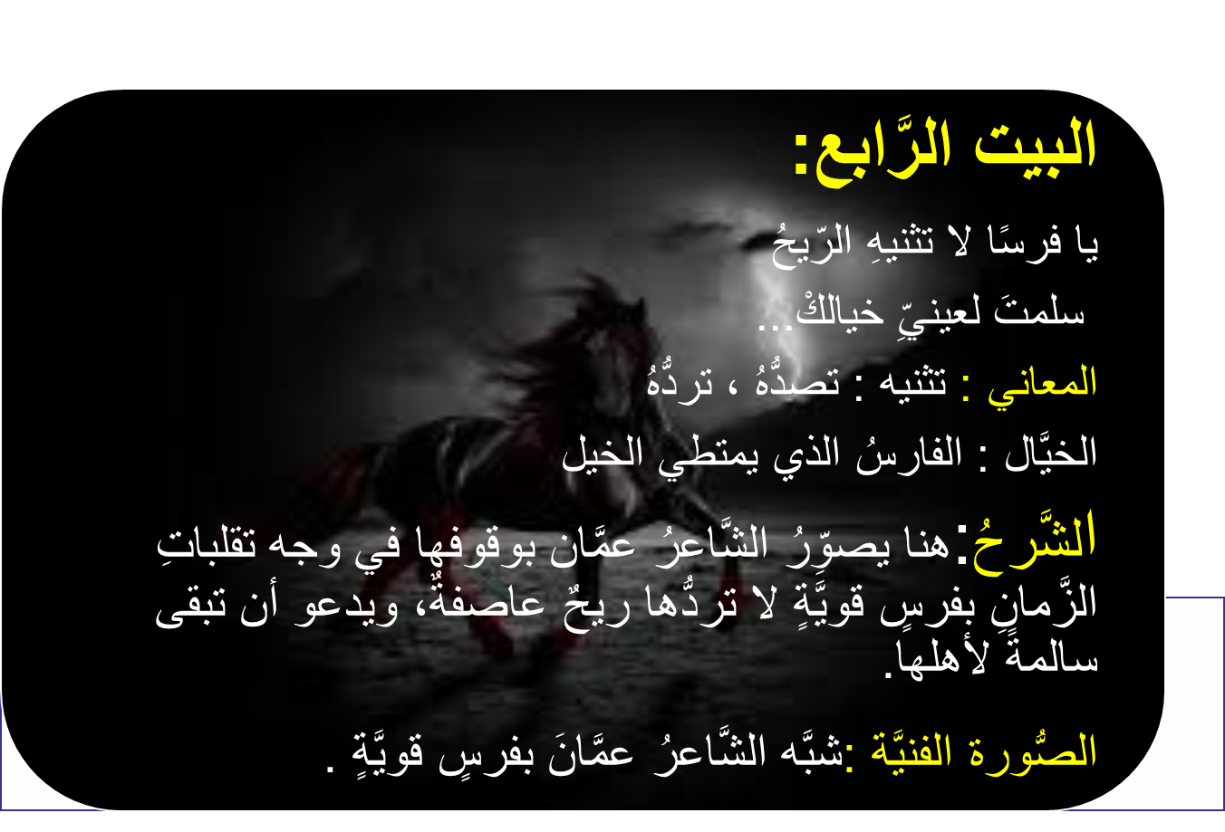

Slide 6
البيت الخامس:
يا رُمحًا عربيَّ القامة
قُرشيُّ الْحدّ
المعاني: الرُّمحُ: الجمعُ أرماحُ ورماحٌ، قضيبٌ في رأسه نصلُ يُطعنُ به.
القامةِ: الطُّولِ.
الحدُّ: طرفُ الرمحِ .
قُرشيُّ : نسبة إلى قريش.
الشّرح: يخاطبُ عمَّان ويقول : يا رمحًا عربيًّا قرشيًّا قويًّا، وهنا دلالة على أصالتها،
وعروبتها .
الصُّورةُ الفنيَّةُ: شبَّه الشَّاعرُ عمَّانَ بالرُّمحِ القويِّ.

Slide 7
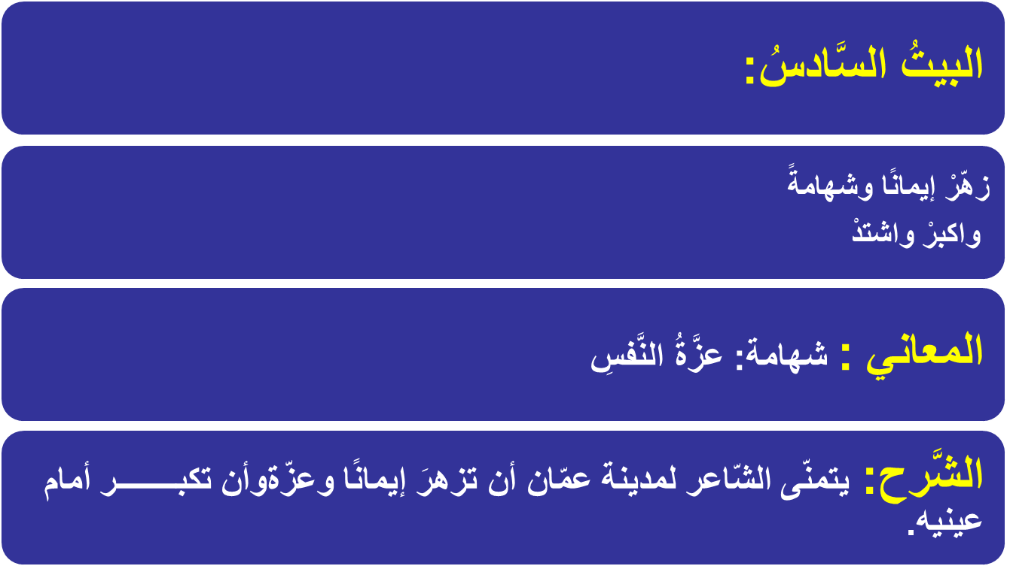

Slide 8
البيت السَّابع :وانشرْ يا مجدُ براءتها فوق الأطفال.
الشَّر ح: يؤكِّدُ الشَّاعرُ أنَّ عمَّانَ رغمَ قوتها وبأسِها هي بريئة كالأطفالِ . (استعارَ صفة البراءة ( وهي من صفات الإنسان) وأعطاها لعمانَ.)
البيت الثَّامن: لبست عمّان عباءَتها وزهت بالشالّ .
المعاني : الشَّال: قماشةٌ خفيفةٌ توضعُ على الرأسِ.
الشّرح: هنا يشيرُ الشاَّعر من خلالِ وصفِ عمَّانَ بأنَّها امرأةٌ تضعُ الشالَ على رأسها إلى أصالتها ، ورقيِّها.
الشَّال : رمز العفَّةِ
الصُّورة الفنيَّة : شبَّه الشَّاعرُ عمَّان بامرأةٍ تضعُ شالًا على رأسها.
البيت التّاسع: عمّان اختالي بجبالك، وتباهي بصمودِ رجالك .
الشرح: يُخاطب الشّاعر مدينة عمّان مستخدمًا أسلوبَ النّداء، ليطلب منها أن تختال بجمالها الجغرافي ( جبالها الشّامخة )، كما يطلب منها أن تفتخرَ برجالها الأقوياء .
العناصر : لبست : عنصر حركة .

Slide 9
